Slide 1

Corso di Formazione
LA RICOSTRUZIONE DEI SINISTRI STRADALI

Slide 2
L’ATTRITO…
Attrito
Trazione meccanica
Attrito
Pneumatici e piano viabile
Aderenza
Aliquota di attrito radente dipendente dalla natura delle superfici a contatto
Aderenza
Condizione necessaria e sufficiente affinché le ruote procedano senza slittare
Struttura molecolare periferica

Slide 3
L’ATTRITO…
Per quanto concerne in particolare la frenatura, quindi, l’efficacia della stessa risulta essere ottimale fino a quando si è in grado di esercitare sul pedale dei freni la massima pressione possibile, ma senza determinare il bloccaggio delle ruote (vedansi i moderni sistemi ABS)

Slide 4
L’ATTRITO…
Il coefficiente di attrito “r” è un numero puro che esprime il rapporto esistente fra la forza “F” frenante, o traente, e la forza permanente, quest’ultima costituita dal peso “P” gravante al suolo:
r = F/P

Slide 5
L’ATTRITO…
Pertanto, premesso che la forza “F”, necessaria a mantenere un corpo in movimento relativo su di un altro, è data dal prodotto fra la pressione “P” ed il coefficiente di attrito radente (cinetico) r:
F = P * r
(ove il valore di “r” risulta generalmente inferiore all’unità), occorrerà una forza maggiore al momento dell’avvio (attrito statico) ed una forza minore (attrito cinetico), successivamente per consentire che il corpo permanga in movimento.

Slide 6
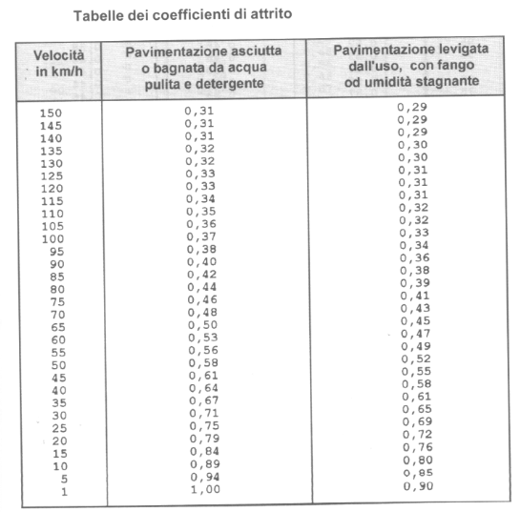

L’ATTRITO…
Tabella dei coefficienti di attrito.

Slide 7
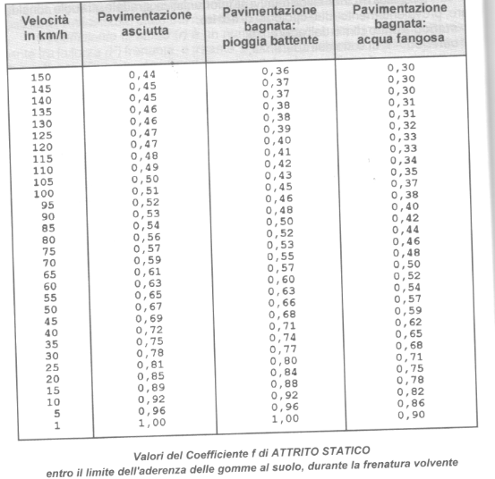
L’ATTRITO…

Slide 8
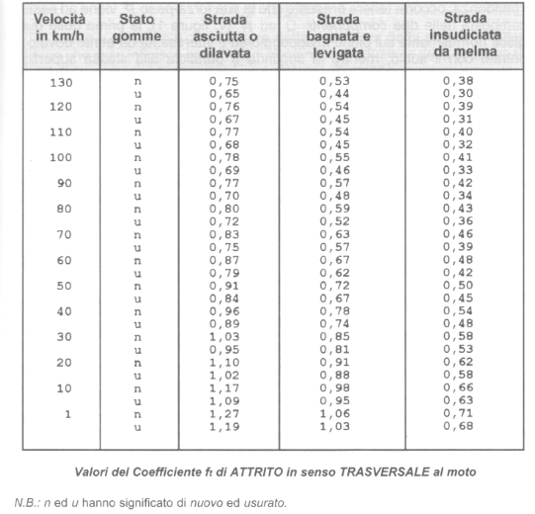
L’ATTRITO…

Slide 9
L’ATTRITO…
Nel caso in cui il veicolo debba arrestare la propria corsa su di una strada in pendenza, occorre tenere presente che la sua forza-peso “P” viene ad essere scomposta nelle due componenti: Q ed R, la prima delle quali agisce normalmente sul piano di appoggio ed è interessata da attrito dovuto al contatto con il suolo, mentre la seconda è parallela alla stessa superficie stradale ed, avente il proprio verso dall’alto in basso, agisce interamente tendendo a portare il veicolo in giù lungo il piano inclinato.

Slide 10
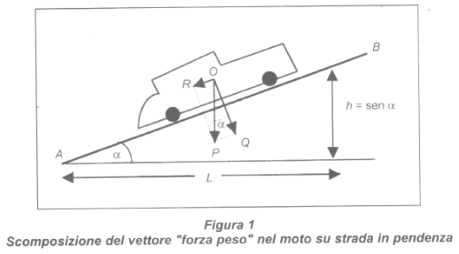
L’ATTRITO…

Slide 11
L’ATTRITO…
I valori delle due componenti Q ed R sono direttamente proporzionali a quello del peso “P” del veicolo e dipendono, rispettivamente, dal coseno e dal seno dell’angolo “α” che il piano viabile forma con l’orizzonte terrestre. Sia “O” il baricentro del veicolo, ove è applicata la sua forza-peso che, per effetto della gravità, avrà direzione verticale e verso orientato al centro della terra. Se scomponiamo, pertanto, la forza “P”, in base al noto teorema di trigonometria sui triangoli rettangoli, le sue componenti sono date da:
Q = P * cosα ed R = P * senα

Slide 12
L’ATTRITO…
ragione per cui l’intero valore della risultante “P” è dato dalla seguente somma:
P = Q + R ovvero P = P * cosα + P * senα
Tuttavia relativamente alla resistenza dovuta alla pendenza della strada, poiché l’angolo α, formato tra il piano viabile e l’orizzonte terrestre, risulta in genere molto piccolo, è lecito confondere (con buona approssimazione) il seno con la tangente, per cui si ha:
v = √(2 * g * (r +/- tgα) * S)

Slide 13
L’ATTRITO…
ma tgα altro non è che il valore della pendenza della strada e, quindi, emerge che essa influisce con effetti di aumento o di riduzione della decelerazione o dell’accelerazione, secondo i casi, del veicolo stesso.

Slide 14
LE FASI DEL SINISTRO
fase antecedente, che inizia al momento della percezione di una situazione di pericolo e precede l’istante della collisione;

Slide 15
LE FASI DEL SINISTRO
fase culminante, che è contestuale all’urto ed ha, pertanto, una durata brevissima (quasi istantanea); nelle ricostruzioni cinematiche, essa viene generalmente indicata con la dizione “tempo zero”;

Slide 16
LE FASI DEL SINISTRO
fase susseguente, che è cronologicamente successiva alla collisione e si esaurisce allorquando i veicoli assumono la posizione finale di quiete.

Slide 17
LE FASI DEL SINISTRO
… è necessario circoscrivere puntualmente la cosiddetta “fase antecedente”, il cui estremo conclusivo coincide con l’istante dell’urto e la cui preparazione si esaurisce all’inizio di un certo intervallo temporale, che va poi debitamente tradotto in spazio, definito intervallo psicotecnico.

Slide 18
LE FASI DEL SINISTRO
Movimenti veicoli
Ricostruire un sinistro stradale
Movimenti persone
Movimenti cose
Nell’intervallo delle tre fasi del sinistro

Slide 19
LE FASI DEL SINISTRO
… iniziando dalle rispettive situazioni di quiete e finale e passando attraverso la zona d’urto, si deve giungere alle posizioni che i soggetti interessati avevano nel momento in cui sorse e si manifestò loro la situazione di pericolo, dalla quale poi scaturì l’incidente stradale medesimo.

Slide 20
L’INTERVALLO PSICOTECNICO
Si suole indicare lo spazio ed il tempo, simultaneamente necessari, affinché in conducente percepisca una situazione da fronteggiare.
Azioni e reazioni
Natura
sensoriale,
psichica,
muscolare,
meccanica

Slide 21
L’INTERVALLO PSICOTECNICO
La percezione sensoriale può essere visiva ovvero uditiva;
la reazione psichica può essere intellettiva, emotiva, di adattamento, volitiva;
la reazione fisica è essenzialmente muscolare;
quella meccanica è strettamente legata al superamento dei ritardi delle trasmissioni (relativi alla corsa-gioco del pedale del freno, all’acceleratore, allo sterzo, nonché all’inerzia dei meccanismi interni del motore e precede immediatamente l’entrata in funzione dei relativi connessi organi meccanici del veicolo.

Slide 22
L’INTERVALLO PSICOTECNICO
Percezione
Emozione
Volizione
Intellezione
PIEV

Slide 23
L’INTERVALLO PSICOTECNICO
La somma dei tempuscoli necessari per il compimento del processo, comprendente i quattro elementi psichici suddetti, costituisce il tempo di reazione psichica (i’), al quale va ad aggiungersi il tempo di reazione tecnica (i’’) muscolare, necessario anche per il superamento dei già menzionati ritardi tecnici, che precedono la materiale entrata in funzione degli organi meccanici del veicolo, che il conducente vuole azionare; il tempo complessivo per concretare le due reazioni costituisce il cosiddetto
intervallo psicotecnico (i = i’ + i’’).

Slide 24
L’INTERVALLO PSICOTECNICO
fase psichica
avvistamento della situazione di pericolo (percezione-intuizione);
reazioni psicologiche istintive;
reazioni psicologiche razionali;

Slide 25
L’INTERVALLO PSICOTECNICO
fase tecnica
reazioni muscolari della persona, da questa dirette agli organi di governo del veicolo (freno, acceleratore, sterzo);
azione meccanica iniziale degli organi di governo del veicolo;
continuazione ed esaurimento dell’azione meccanica.

Slide 26
L’INTERVALLO PSICOTECNICO
La durata dell’intervallo psicotecnico, in via di larga approssimazione, può ritenersi compresa fra 0,75 ed 1,50 secondi; ma, in alcuni casi particolari, essa può risultare anche maggiore. Infatti, da un punto di vista generale, la durata del tempo “i” la si può considerare variabile in relazione alle seguenti condizioni tipiche:
percezione e reazione psicotecnica di elevata prontezza: i = 0,75 secondi;
percezione e reazione psicotecnica di normale sollecitudine: i = 1 secondo;
percezione e reazione psicotecnica di durata superiore al normale: i = 1,50 secondi;

Slide 27
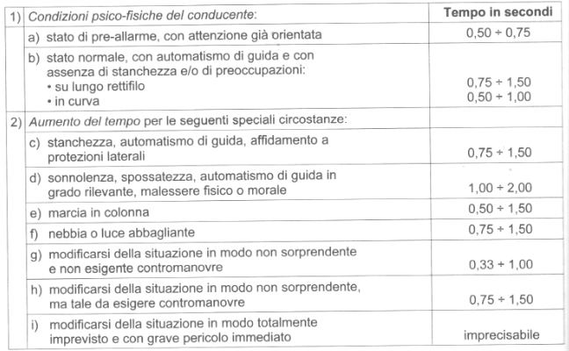
L’INTERVALLO PSICOTECNICO
tempo di percezione e di reazione “i’”

Slide 28
L’INTERVALLO PSICOTECNICO
In base ai valori riportati nella tabella, emerge che la durata della sola fase psichica, per conducenti in condizioni di normalità, su strade dritte ed illuminate, può ritenersi congruamente compresa fra: i’ = 0,75 ÷ 1,50 secondi, mentre, nelle curve (grazie al maggiore livello di attenzione nella guida, richiesto dalla conformazione della strada), essa è più breve e varia fra: i’ = 0,50 ÷ 1,00 secondi.
Della fase tecnica, ai fini della quantificazione dell’intervallo psicotecnico (ordinario), acquista rilevanza solamente il primo periodo (esso è il 1° della fase tecnica ed il 4° dell’intervallo psicotecnico integrale); in genere tale periodo è molto breve ed ha una durata compresa fra: i’’ = 0,25 ÷ 0,50 secondi.

Slide 29
L’INTERVALLO PSICOTECNICO
Spazio virtuale di occupazione
S_{a} = S_{i} + S_{f}
S_{i} = V * i
S_{f} = V²/(2*d)
Inoltre, si ha che:
S_{c} = S_{m} + S_{a} = S_{m} + S_{i} + S_{f}

Slide 30
L’INTERVALLO PSICOTECNICO
ESEMPIO – casistica esemplificata
Ipotizziamo che un autoveicolo, di lunghezza pari a 4,50 metri, proceda alla velocità di 50 km/h, allorquando il suo conducente, percepita la necessità di arrestarne la marcia, reagisce ponendo in essere un’energica frenata; considerata pari ad 1 secondo la durata dell’intervallo psicotecnico e pari a 7 m/s² la decelerazione media “d” intervenuta durante l’intera manovra di frenata (volvente e radente), l’estensione dello spazio S_{c} è dato da:
S_{c} = S_{m} + S_{a} = S_{m} + S_{i} + S_{f}
Laddove:
S_{m} 4,50 metri;
S_{i} = V * i = 13,90 metri circa;
S_{f} = 13,80 metri circa.

Slide 31
L’INTERVALLO PSICOTECNICO
ESEMPIO – casistica esemplificata
Quindi uno spazio di arresto S_{a} = 27,70 metri circa ed una lunghezza totale pari a S_{c} = 32,20 metri circa.
Quanto appena detto sta ad evidenziare come, a parità di condizioni, la velocità influisca in misura davvero rilevante sull’estensione dello spazio virtuale di occupazione relativo ad un veicolo in movimento; per questa ragione, ogni conducente, in ossequio al dettato normativo di cui all’art. 141 del CDS, al fine di essere in grado di compiere la manovra di arresto entro il suo campo di visibilità e dinanzi a qualsiasi ostacolo prevedibile, deve regolare la velocità del mezzo in modo tale alla profondità della propria visuale libera.

